Slide 1
Álgebra Relacional
Aspectos de Manipulação (Linguagens Formais de Consulta)
  Álgebra Relacional
    Características
      Descrevem qualquer operação de consulta sobre relações (Poder de expressão)
      Linguagens orientadas à manipulação de relações e não de registros
      O resultado de uma consulta sobre uma ou mais relações gera uma relação
      São base para o desenvolvimento de DMLs de mais alto nível

Slide 2
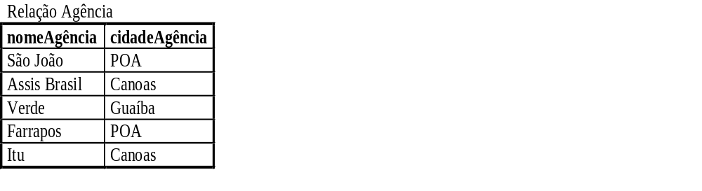
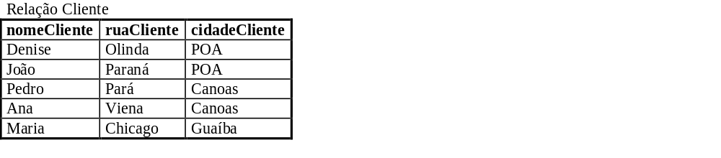
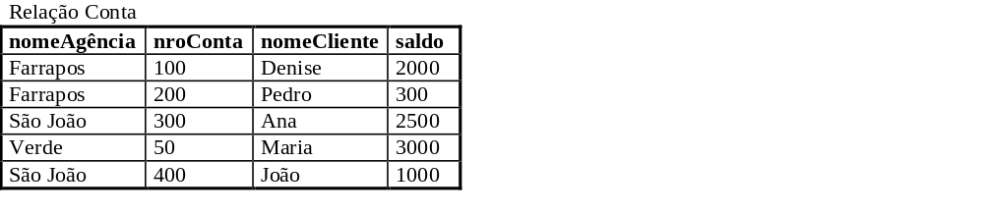
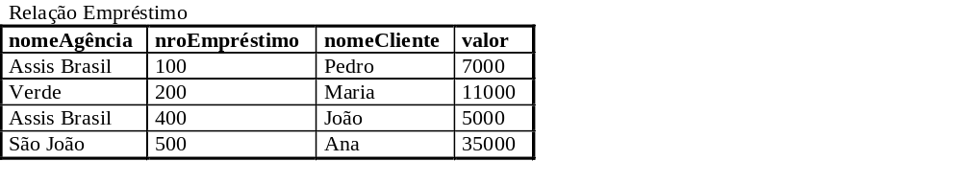

Slide 3
Álgebra Relacional
Operadores fundamentais
  Seleção
  Projeção
  Produto Cartesiano
  União
  Diferença

Slide 4
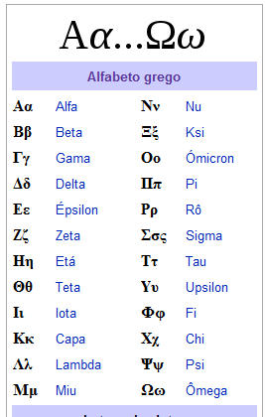
ALFABETO GREGO

Slide 5
Álgebra Relacional - Seleção
Seleção
  seleciona tuplas que satisfazem um dada condição (predicado)
  produz um subconjunto horizontal de uma relação
  Notação:
    σ_{<predicado>} ( <relação> )
  * <predicado> permite o uso dos seguintes operadores de relacionais: =, , < , <= , > , >=

Slide 6
Seleção - Exemplos
a) Selecionar as tuplas da Relação Empréstimo, onde a agência é São João.
Empréstimo
nomeAgencia
nroEmprestimo
nomeCliente
valor
Assis Brasil
100
Pedro
7000
Verde
200
Maria
11000
Assis Brasil
400
João
5000
São João
500
Ana
35000
σ _{nomeAgencia = São João} (Empréstimo)

Slide 7
Seleção - Exemplos
c) Encontrar as tuplas dos empréstimos com valor maior que 5000.
Empréstimo
nomeAgencia
nroEmprestimo
nomeCliente
valor
Assis Brasil
100
Pedro
7000
Verde
200
Maria
11000
Assis Brasil
400
João
5000
São João
500
Ana
35000
σ _{valor > 5000} (Empréstimo)

Slide 8
Seleção - Exemplos
b) Selecionar todas as tuplas, nas quais o valor do empréstimo é maior do que 5000 e efetuadas na agência São João.
Empréstimo
nomeAgencia
nroEmprestimo
nomeCliente
valor
Assis Brasil
100
Pedro
7000
Verde
200
Maria
11000
Assis Brasil
400
João
5000
São João
500
Ana
35000
σ nomeAgencia = São João e valor > 5000 (Empréstimo)

Slide 9
Álgebra Relacional - Projeção
Projeção
  seleciona atributos de interesse
  produz um subconjunto vertical de uma relação
  Notação:
    π _{<lista_atributos>} ( <relação> )

Slide 10
Projeção - Exemplo
d) Encontrar apenas os nomes dos clientes que fizeram empréstimo e o nome das agências onde foram realizados
Empréstimo
nomeAgencia
nroEmprestimo
nomeCliente
valor
Assis Brasil
100
Pedro
7000
Verde
200
Maria
11000
Assis Brasil
400
João
5000
São João
500
Ana
35000
    π _{nomeCliente, nomeAgencia} (Empréstimo)

Slide 11
Projeção – Exemplo (cont.)
d) Encontrar apenas os nomes dos clientes que fizeram empréstimo e o nome das agências onde foram realizados
nomeCliente | nomeAgencia
Pedro | Assis Brasil
Maria | Verde
João | Assis Brasil
Ana | São João
    π _{nomeCliente, nomeAgencia} (Empréstimo)

Slide 12
Álgebra Relacional – Produto Cartesiano
Produto Cartesiano
  combinação de todas as tuplas de 2 relações
  utilizado quando se necessita obter dados presentes em duas ou mais relações
  Notação:
    <relação 1> X <relação 2>

Slide 13
Produto Cartesiano - Exemplos
e) Encontrar os dados dos clientes que fizeram empréstimo e as cidades onde eles vivem.
Empréstimo
nomeAgencia
nroEmprestimo
nomeCliente
valor
Assis Brasil
100
Pedro
7000
Verde
200
Maria
11000
Assis Brasil
400
João
5000
São João
500
Ana
35000
Cliente
nomeCliente | ruaCliente | cidadeCliente
Ana | Viena | Canoas
Denise | Olinda | POA
João | Paraná | POA
Maria | Chicago | Guaíba
Pedro | Pará | Canoas

Slide 14
Produto Cartesiano – Exemplos (cont.)
e) Encontrar os dados dos clientes que fizeram empréstimo e as cidades onde eles vivem.

Slide 15
nomeAgencia | nroEmprestimo | emprestimo.nomeCliente | valor | cliente.nomeCliente | ruaCliente | cidadeCliente
Assis Brasil | 100 | Pedro | 7000 | Denise | Olinda | POA
Verde | 200 | Maria | 11000 | Denise | Olinda | POA
Assis Brasil | 400 | João | 5000 | Denise | Olinda | POA
São João | 500 | Ana | 35000 | Denise | Olinda | POA
Assis Brasil | 100 | Pedro | 7000 | João | Paraná | POA
Verde | 200 | Maria | 11000 | João | Paraná | POA
Assis Brasil | 400 | João | 5000 | João | Paraná | POA
São João | 500 | Ana | 35000 | João | Paraná | POA
Assis Brasil | 100 | Pedro | 7000 | Pedro | Pará | Canoas
Verde | 200 | Maria | 11000 | Pedro | Pará | Canoas
Assis Brasil | 400 | João | 5000 | Pedro | Pará | Canoas
São João | 500 | Ana | 35000 | Pedro | Pará | Canoas
Assis Brasil | 100 | Pedro | 7000 | Ana | Viena | Canoas
Verde | 200 | Maria | 11000 | Ana | Viena | Canoas
Assis Brasil | 400 | João | 5000 | Ana | Viena | Canoas
São João | 500 | Ana | 35000 | Ana | Viena | Canoas
Assis Brasil | 100 | Pedro | 7000 | Maria | Chicago | Guaíba
Verde | 200 | Maria | 11000 | Maria | Chicago | Guaíba
Assis Brasil | 400 | João | 5000 | Maria | Chicago | Guaíba
São João | 500 | Ana | 35000 | Maria | Chicago | Guaíba
Consulta1

Slide 16
Produto Cartesiano – Exemplos (cont.)
e) Encontrar os dados dos clientes que fizeram empréstimo e as cidades onde eles vivem.
    π _{nomeCliente, cidadeCliente} (
      σ Empréstimo.nomeCliente = Cliente.nomeCliente
      (Empréstimo X Cliente)
      )

Slide 17
Produto Cartesiano - Exemplos
f) Buscar o nome dos clientes que tem uma conta no banco, as cidades onde eles vivem e a cidade das agencias onde eles têm suas contas.
    π nomeCliente, cidadeCliente, cidadeAgência (
      σ Cliente.nomeCliente = Conta.nomeCliente _{e}
      Conta.nomeAgência = Agência.nomeAgência
      (Cliente X Conta X Agência)
      )
c.nomeCliente | ruaCliente | cidadeCliente | ct.NomeAgencia | nroConta | ct.nomeCliente | saldo | a.NomeAgencia | CidadeAgencia
Denise | Olinda | POA | Farrapos | 100 | Denise | 2000 | Farrapos | POA
Pedro | Pará | Canoas | Farrapos | 200 | Pedro | 300 | Farrapos | POA
Ana | Viena | Canoas | São João | 300 | Ana | 2500 | São João | POA
Maria | Chicago | Guaíba | Verde | 50 | Maria | 3000 | Verde | Guaíba
João | Paraná | POA | São João | 400 | João | 1000 | São João | POA
Veja o resultado
final
nomecliente | cidadecliente | cidadeagencia
Denise | POA | POA
Pedro | Canoas | POA
Ana | Canoas | POA
Maria | Guaíba | Guaíba
João | POA | POA
Agora verifique
o resultado
após a seleção

Slide 18
Álgebra Relacional - União
  União
    une as tuplas de 2 relações que sejam compatíveis
    Notação:
      <relação1> ∪ <relação2>
    Obs.: Operadores matemáticos (união, diferença e interseção) aplicam-se a 2 relações ditas compatíveis, ou seja:
      relações com o mesmo grau
      relações cujos domínios dos atributos são iguais, na mesma ordem de definição das colunas
    Exemplo:
      g) Encontrar todos os clientes da agência São João, ou seja, podem ser aqueles que tenham uma conta na agência ou um empréstimo ou ambos.

Slide 19
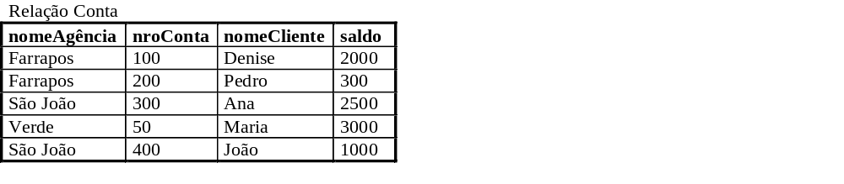
Álgebra Relacional - União
Exemplo:
  g) Encontrar todos os clientes da agência São João, ou seja, podem ser aqueles que tenham uma conta na agência ou um empréstimo ou ambos.

Slide 20
União – Exemplo (cont.)
Exemplo:
  g) Encontrar todos os clientes da agência São João, ou seja, podem ser aqueles que tenham uma conta na agência ou um empréstimo ou ambos.
π nomeCliente ( σ nomeAgencia = São João (Empréstimo) )
∪
π nomeCliente ( σ nomeAgencia = São João (Conta) )
Note que o nome de cada cliente aparece somente uma vez na tabela resultante. Isto se deve ao fato de que está sendo executada uma operação de conjunto, que automaticamente elimina os valores repetidos da tabela resultante
nomeCLiente
Ana
João

Slide 21
Álgebra Relacional - Diferença
  Diferença
    retorna as tuplas de uma relação1 cujos valores dos atributos não estão presentes em uma relação2
    Notação:
      <relação1> - <relação2>
    Exemplo:
      h) Encontrar todos os clientes da agência São João que tenham uma conta mas não tenham empréstimo
π nomeCliente ( σ nomeAgencia = São João (Conta) )
-
π nomeCliente ( σ nomeAgencia = São João (Empréstimo) )

Slide 22
Álgebra Relacional - Diferença
    Exemplo:
      h) Encontrar todos os clientes da agência São João que tenham uma conta mas não tenham empréstimo
nomeCLiente
João

Slide 23
Álgebra Relacional – Intersecção 07/04/2011
Operadores Derivados
  Intersecção
    retorna as tuplas cujos valores de seus atributos sejam comuns às relações 1 e 2
    Notação:
      <relação1> ∩ <relação2>
    Exemplo:
      i) Encontrar todos os clientes que possuam tanto um empréstimo como uma conta na agência São João
π nomeCliente ( σ nomeAgencia = São João (Conta) )
∩
π nomeCliente ( σ nomeAgencia = São João (Empréstimo) )

Slide 24
    Exemplo:
      i) Encontrar todos os clientes que possuam tanto um empréstimo como uma conta na agência São João
nomeCLiente
Ana

Slide 25
Álgebra Relacional
  Junção Natural
    combinação dos operadores produto cartesiano e seleção (retorna as tuplas de um produto cartesiano que satisfazem uma dada condição)
    assume uma junção por um ou mais atributos comuns sem repetir este atributo no relação resultado
    Notação:
      <relação1> [X] <relação2>
    Exemplo:
      j) Encontre todos os clientes que possuam um empréstimo em alguma agência e as cidades onde eles moram
π _{nomeCliente, cidadeCliente} (Empréstimo |X| Cliente)

Slide 26
Álgebra Relacional - Divisão
  Divisão
    Operadores da divisão:
      Dividendo (relação R1 com grau m + n)
      Divisor (relação R2 com grau m)
      Quociente (relação resultante com grau n)
    Utilizado quando se deseja extrair de uma relação R1 uma determinada parte que possui as características (valores de atributos) da relação R2
    Os atributos de grau n devem possuir o mesmo domínio
    Notação:
      <relação1> ÷ <relação2>

Slide 27
Divisão - Exemplo
Exemplo:
  k) Encontrar os clientes que possuam contas em todas as agências localizadas em POA
π _{nomeCliente, nomeAgência} (Conta)
÷
π _{nomeAgência} (σ _{cidadeAgência = POA} (Agência)
  A primeira projeção gera os clientes e as agências onde eles tem conta
  A segunda projeção gera todas as agências localizadas em POA
  O resultado serão aqueles clientes que têm seu nome associado (no resultado da primeira projeção) com todos os valores de agência listados na segunda projeção.
  Veja o exemplo a seguir.

Slide 28
Divisão - Exemplo
nomeCliente | nomeAgência
Denise | Farrapos
Denise | São João
Pedro | Farrapos
nomeAgência
Farrapos
São João
nomeCliente
Denise
÷
=

Slide 29
Álgebra Relacional
Junções
  Junção Condicional ou Junção Theta
    combinação dos operadores produto cartesiano e seleção (retorna as tuplas de um produto cartesiano que satisfazem uma dada condição).
    A condição é um predicado.
    Notação:
      <relação1> [X]_{c} <relação2>
    Exemplo:
      j.1) Encontre todos os clientes que fizeram empréstimo em valores maiores do que o saldo de suas contas bancárias.
Conta |X| Conta.nomecliente = Empréstimo.nomecliente Empréstimo
and Empréstimo.valor > Conta.saldo

Slide 30
Empréstimo
Conta
nomeAgencia | nroEmprestimo | nomeCliente | valor
Assis Brasil | 100 | Pedro | 7000
Verde | 200 | Maria | 11000
Assis Brasil | 400 | João | 5000
São João | 500 | Ana | 35000
nomeAgencia | nroConta | nomeCliente | saldo
Verde | 50 | Maria | 3000
Farrapos | 100 | Denise | 2000
Farrapos | 200 | Pedro | 300
São João | 300 | Ana | 2500
São João | 400 | João | 1000
Conta |X| Conta.nomecliente = Empréstimo.nomecliente Empréstimo
and Empréstimo.valor > Conta.saldo
c.nomeAgencia | nroConta | c.nomeCliente | saldo | e.nomeAgencia | nroEmprestimo | e.nomeCliente | valor
Farrapos | 200 | Pedro | 300 | Assis Brasil | 100 | Pedro | 7000
Verde | 50 | Maria | 3000 | Verde | 200 | Maria | 11000
São João | 400 | João | 1000 | Assis Brasil | 400 | João | 5000
São João | 300 | Ana | 2500 | São João | 500 | Ana | 35000

Slide 31
Álgebra Relacional
Junções
  Equi-Junção
    combinação dos operadores produto cartesiano e seleção (retorna as tuplas de um produto cartesiano que satisfazem uma dada condição).
    A condição é um predicado que envolve somente comparações de igualdade.
    Notação:
      <relação1> [X]_{c} <relação2>
    Exemplo:
      j.2) Encontre todos os clientes que possuam um empréstimo em alguma agência e as cidades onde eles moram.
      Empréstimo |X|Empréstimo.nomeCliente = Cliente.nomeCliente Cliente

Slide 32
Empréstimo
Cliente
nomeAgencia | nroEmprestimo | nomeCliente | valor
Assis Brasil | 100 | Pedro | 7000
Verde | 200 | Maria | 11000
Assis Brasil | 400 | João | 5000
São João | 500 | Ana | 35000
nomeCliente | ruaCliente | cidadeCliente
Ana | Viena | Canoas
Denise | Olinda | POA
João | Paraná | POA
Maria | Chicago | Guaíba
Pedro | Pará | Canoas
      Empréstimo |X|Empréstimo.nomeCliente = Cliente.nomeCliente Cliente
nomeAgencia | nroEmprestimo | e.nomeCliente | valor | c.nomeCliente | ruaCliente | cidadeCliente
São João | 500 | Ana | 35000 | Ana | Viena | Canoas
Assis Brasil | 400 | João | 5000 | João | Paraná | POA
Verde | 200 | Maria | 11000 | Maria | Chicago | Guaíba
Assis Brasil | 100 | Pedro | 7000 | Pedro | Pará | Canoas

Slide 33
Álgebra Relacional
Junções
  Junção Natural
    combinação dos operadores produto cartesiano e seleção (retorna as tuplas de um produto cartesiano que satisfazem uma dada condição)
    assume uma junção por um ou mais atributos comuns sem repetir este atributo no relação resultado
    Notação:
      <relação1> [X] <relação2>
    Exemplo:
      j.3) Encontre todos os clientes que possuam um empréstimo em alguma agência e as cidades onde eles moram.
Note que a condição de junção não aparece!!!
Empréstimo |X| Cliente

Slide 34
Empréstimo
Cliente
nomeAgencia | nroEmprestimo | nomeCliente | valor
Assis Brasil | 100 | Pedro | 7000
Verde | 200 | Maria | 11000
Assis Brasil | 400 | João | 5000
São João | 500 | Ana | 35000
nomeCliente | ruaCliente | cidadeCliente
Ana | Viena | Canoas
Denise | Olinda | POA
João | Paraná | POA
Maria | Chicago | Guaíba
Pedro | Pará | Canoas
      Empréstimo |X| Cliente
nomeAgencia | nroEmprestimo | nomeCliente | valor | ruaCliente | cidadeCliente
São João | 500 | Ana | 35000 | Viena | Canoas
Assis Brasil | 400 | João | 5000 | Paraná | POA
Verde | 200 | Maria | 11000 | Chicago | Guaíba
Assis Brasil | 100 | Pedro | 7000 | Pará | Canoas
Note que o atributo nomeCliente aparece somente uma
vez no resultado!

Slide 35
Álgebra Relacional
Junções
  Junções Externas (outer joins)
    Definição sobre Junção Natural
    Junção externa à esquerda
      mantém as tuplas da relação à esquerda que não sofrem junção.
      Notação: |X|
      Exemplo:
        recuperar todos os clientes do banco e os dados de seus empréstimos, para quem tiver feito empréstimo.
    Junção externa à direita
      mantém as tuplas da relação à direita que não sofrem junção.
      Notação: |X|
    Junção externa completa
      mantém as tuplas das duas relações que não sofrem junção.
      Notação: |X|
Veja os exemplos dos três casos acima no arquivo
ExemploJuncoesExternas.xls

Slide 36
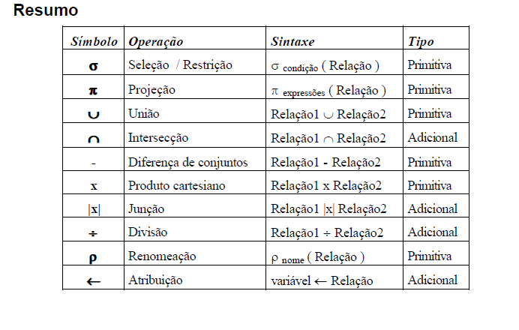


Slide 37
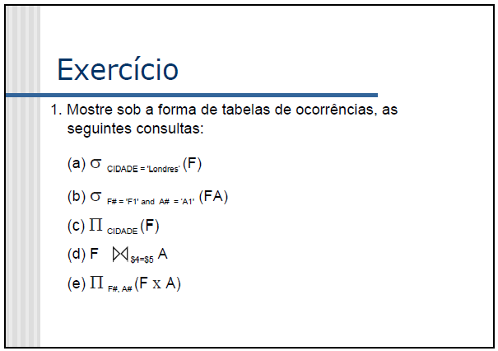

Slide 38
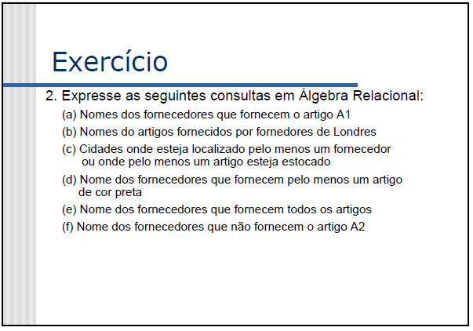

Slide 39
